Slide 1
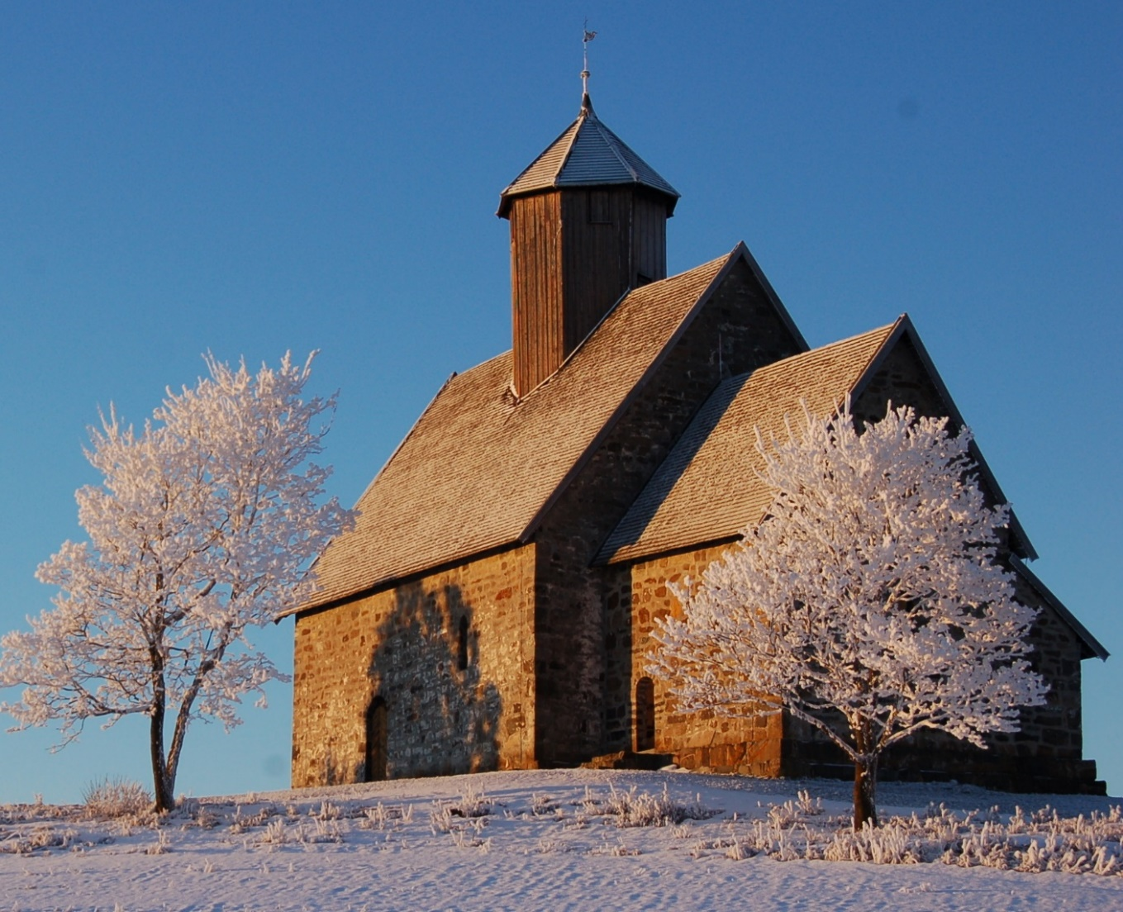
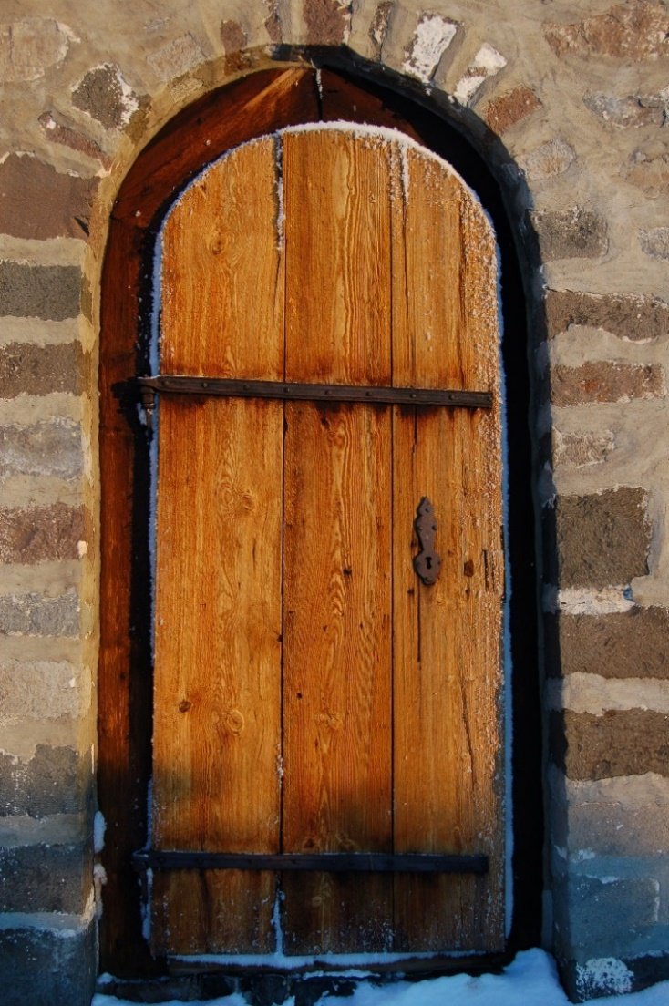
Forbundet for norske museumsvenner (FNM)
- 57 venneforeninger
- ca. 20 000 medlemmer
- tilsluttet Kulturvernforbundet

Slide 2
PROGRAM:
Velkommen og orientering
Knut Sterud, styreleder i FNM
Frivillighet og museene
Ann Siri Garberg, seniorrådgiver samlingsforvaltning MIST - Nordisk prosjekt innen frivillighet
Frivilligheten ved Sverresborg
Marit Herrem, styret i FNM/tidligere leder i Trøndelag Folkemuseums Venner
FNM: Hvem er vi og hva gjør vi?
Per Hvamstad, nestleder i FNM/leder i Fjeld-Ljoms Pressemuseums Venner
Medlemskap - hva innebærer det?
Marit Mediaas Hasvang, styret i FNM/leder i Asker Museumslag
13.30 Lunsj
Synlighet og kommunikasjon gjennom en felles webportal
Anne Asserson, styret i FNM/tidligere i Siljøstøls Venner
Aktuelle saker/Spørsmål og synspunkter
Oppsummering og avslutning

Slide 3
Deltakere:
Grete Lene Serikstad Tingvoll Museumslag
Roar Moen Tingvoll Museumslag
Unni Leithaug Gamle Kvernes Bygdemuseums Venneforening
Arild Bergem Gamle Kvernes Bygdemuseums Venneforening
Magna Bergem Gamle Kvernes Bygdemuseums Venneforening
Berit Johanne Vorpbukt Gamle Kvernes Bygdemuseum
Geir Stave Nordmøre Museum
Ruth Rangnes Nordmøre Museums Venner
Anne Ingeborg Grimsbor Rindal Skimuseums Venneforening
Ragnhild Stavne Bolme Rindal Skimuseums Venneforening
Sidsel Bolme Rindal Skimuseums Venneforening
Inger Landsem Grøseth Rindal Skimuseums Venneforening
Hågen Einang Hegra Festnings Venner
Deltaker Hegra Festnings Venner
Deltaker Hegra Festnings Venner
Mimi Havik Namdalsmuseets Venner
Tove Malde Trøndelag Folkemuseums Venner
Ann Siri Garberg Foredragsholder
Per Hvamstad Styret FNM/Fjeld-Ljoms Pressemuseums Venner
Marit Herrem Styret FNM/Trøndelag Folkemuseums Venner
Marit Mediaas Hasvang Styret FNM/Asker Museumslag
Torild Storeide Remme Styret FNM/Sunnmøre Museumslag
Anne Asserson Styret FNM/Tidl. Siljøstøls Venner
Knut Sterud Leder FNM

Slide 4
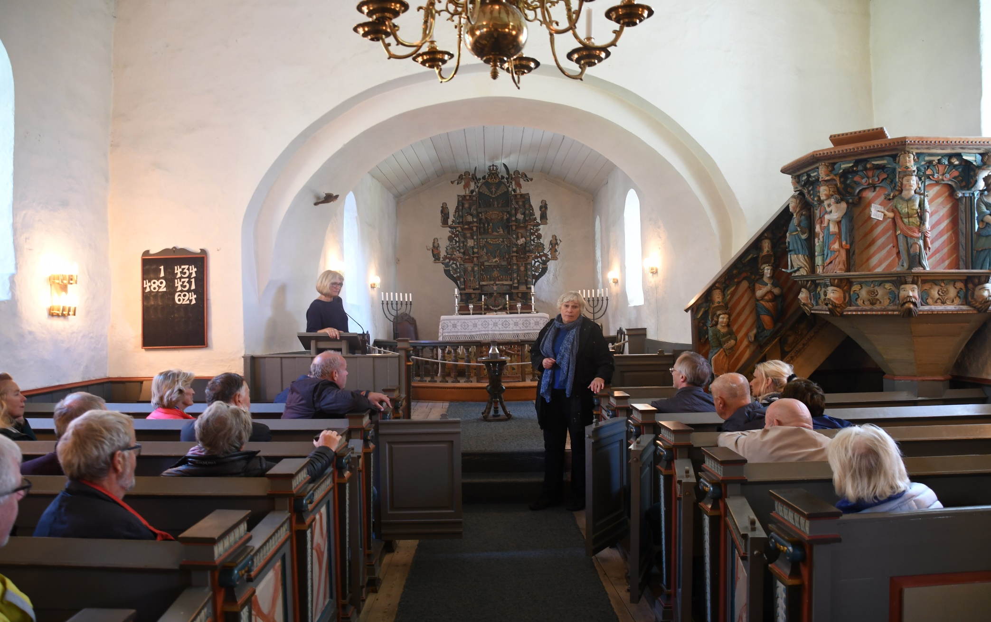
Fagdag Sunnmøre 2019

Slide 5
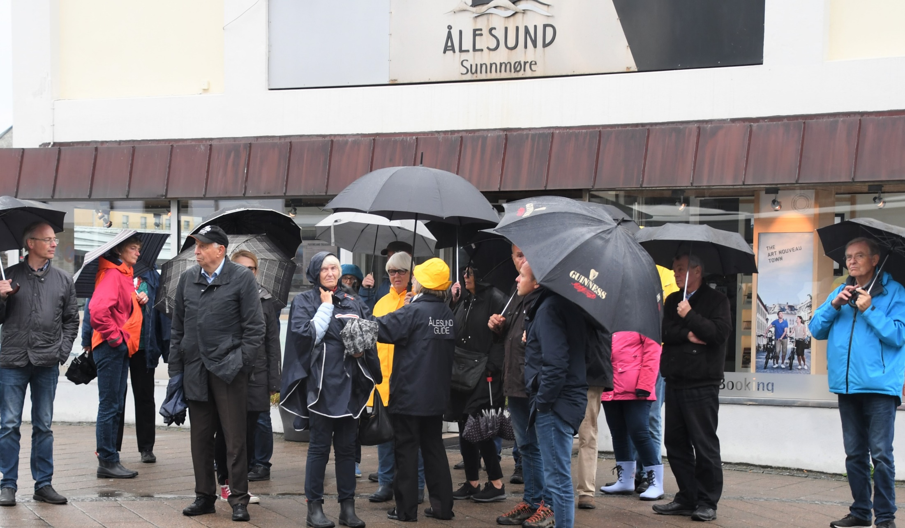

Slide 6
§Forbundets formålsparagraf:
Forbundet for Norske Museumsvenner (FNM) er en landsdekkende sammenslutning av foreninger som er engasjert i frivillig natur- og kulturhistorisk arbeid, knyttet til landets museer.
FNM skal blant annet:
- formidle informasjon og statistikk om medlemmenes arbeid til
offentligheten
- være pådriver overfor sentrale myndigheter når det gjelder
museumssektoren
- bidra til og bistå ved etablering av medlemsforeninger
- etablere kontakt og formidle informasjon mellom medlemmene
- arrangere faglige møter og seminarer m.m.
- vektlegge den kulturelle betydningen av museumsarbeidet

